Slide 1
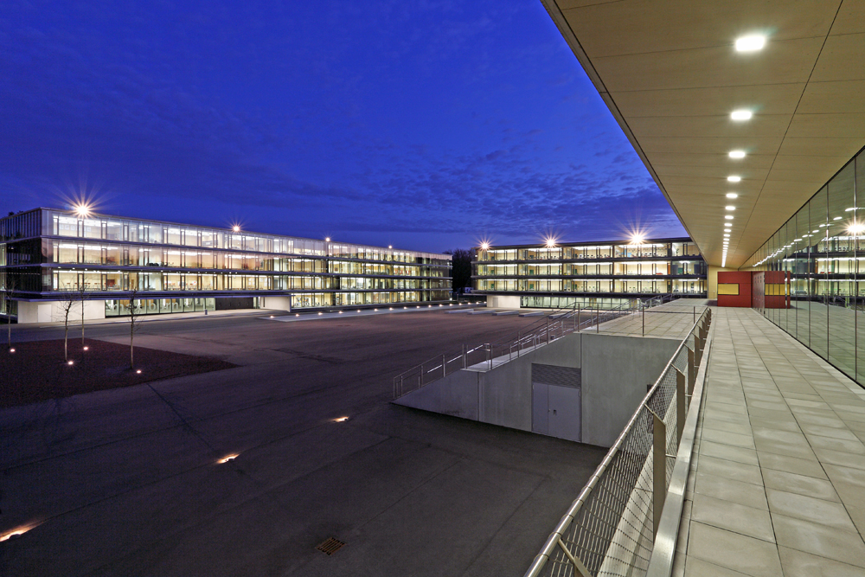
Max-Born-Berufskolleg Recklinghausen Matthias Quante Abteilung Medizintechnik Vertreter der KMK/ NRW

Slide 2
Veränderungen des berufsbildes Hörakustiker/innen
Gesellschaftlicher Auftrag Menschen mit Einschränkungen in den Alltag zu integrieren
2,5 Millionen Bürger werden mit individuell angepassten Hörsystemen z. Zt. versorgt
Hochtechnologische Innovationen der Hörgeräteindustrie tragen dazu bei, die Lebensqualität vieler Menschen zu verbessern
Technischer Wandel und die Digitalisierung erfordern eine Modernsierung der beruflichen Aus- und Weiterbildung
Hörakuster/Inn ist ein Gesundheitsberuf der technische, medizinische und handwerkliche Leistungen immer mehr interdisziplinär miteinander verbindet

Slide 3
berufsbild Hörakustiker/innen
Tätigkeitsfeld des Hörakustikers ist der einzelne Handwerks-betrieb vor Ort , aber auch bei den Herstellern von Hörgeräten
Sie beraten Patienten und Kunden hinsichtlich unterschiedlicher Hörsysteme und individuellen Gehörschutzes
Sie fertigen Sonderotoplastiken unter Berücksichtigung anatomischer, pathologischer, akustischer, hörsystem-technischer und kosmetischer Gegebenheiten
Die Anpassung erfolgt über Tests zur Hörleitung, diese erfassen wie gut Patienten und Kunden hohe und tiefe Töne oder auch Sprache wahrnehmen können

Slide 4
berufsbild Hörakustiker/innen
Sie nehmen Abdrücke vom Gehörgang, passen die Ohrstücke an, bauen die Maßohrstücke in die Hörsysteme ein und nehmen die akustischen Feineinstellungen vor
Reparatur und Wartung von Hörgeräten
Kundenbetreuung in Form von Einweisung in den Umgang mit Hörhilfen
Korrespondenz mit Kunden, Patienten, Krankenkassen, Medizinern, Therapeuten, Pflegeheimen, Lieferanten
Erstellen von Abrechnungen

Slide 5
Neuordung des Berufsbildes
Berufliche Aus- und Weiterbildung heute
Inhalte der alten Verordnung waren nicht mehr zeitgemäß
Wandel im Umgang von Menschen mit Einschränkungen
Verändertes Krankenkassensystem
Der Patient im interdisziplinären Team
Der Patient als Kunde
Der Kunde im Hörakustikgeschäft

Slide 6
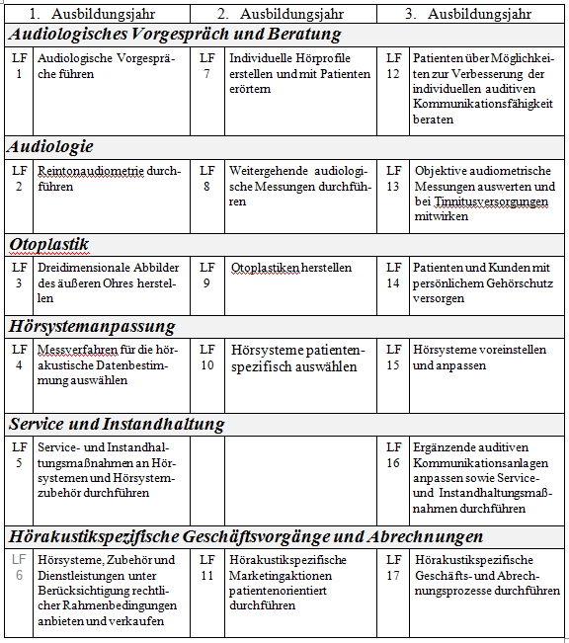
Lernfelder Rahmenlehrplan KMK

Slide 7
Handlungsfelder und Lernfelder
Audiologische Vorgespräche und Beratung
audiologische Vorgespräche führen LF 1
Individuelle Hörprofile erstellen und mit Patienten erörtern LF 7
Patienten über Möglichkeiten zur Verbesserung der individuellen auditiven Kommunikationsfähigkeit beraten LF 12

Slide 8
Handlungsfeld Audiologie
Reintonaudiometrie durchführen LF 2
Weitergehende audiologische Messungen durchführen LF 2
Objektive audiometrische Messungen auswerten und bei Tinnitusversorgungen mitwirken LF 13

Slide 9
Handlungsfeld Otoplastik
Dreidimensionale Abbildungen des aüßeren Ohres herstellen LF 3
Otoplastiken herstellen LF 9
Patienten und Kunden mit persönlichem Gehörschutz versorgen LF 14

Slide 10
Handlungsfeld Hörsystemanpassung
Messverfahren für die hörakustischen Datenbestimmungen auswählen LF 4
Hörsysteme patientenspezifisch auswählen LF 10
Hörsysteme voreinstellen und anpassen LF 15

Slide 11
Handlungsfeld Service und Instandhalten
Service- und Instandhaltungsmaßnahmen an Hörsystemen und Hörsystemzubehör durchführen LF 3
Ergänzende auditive Kommunikationsanlagen anpassen sowie Service- und Instandhaltungs-maßnahmen durchführen LF 16

Slide 12
Handlungsfeld Hörakustische Geschäftsvorgänge und Abrechnungen
Hörsysteme, Zubehör und Dienstleistungen unter Berücksichtigung rechtlicher Rahmen-bedingungen anbieten und verkaufen LF 6
Hörakustikspezifische Marketingaktionen patientenorientiert durchführen LF 11
Hörakustische Geschäfts-und Abrechnungsprozesse durchführen LF 17

Slide 13
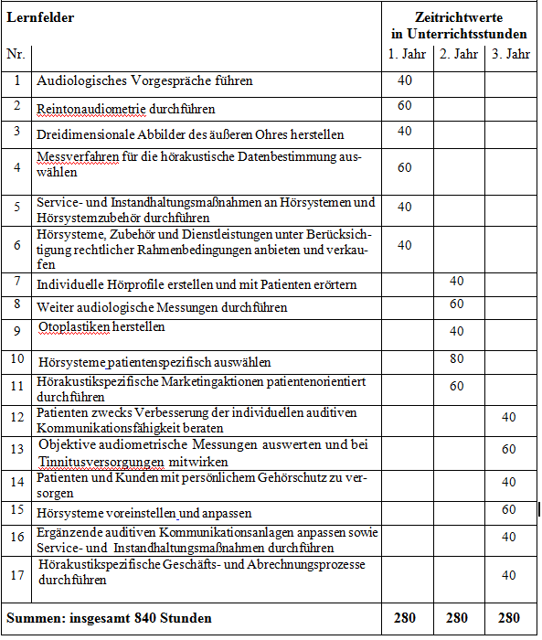
Stundentafel Berufsbezogener Bereich

Slide 14
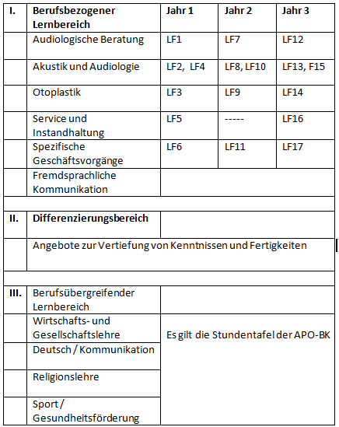
Landeslehrplan / Unterrichtsfächer NRW

